Slide 1
RSUME MANAGEMENT
이력서 관리
2021.11.12 주현준

Slide 2
RESUME MANAGEMENT
01
프로젝트 개요
02
DB 테이블 설계
03
화면 구성

Slide 3
RESUME MANAGEMENT
01
프로젝트 개요
• 프로젝트 소개
이력서와 프로젝트를 관리하기 위한 시스템
• 프로젝트 목표
일반적인 HWP 파일의 이력서가 아닌 웹 상 프로젝트 관리 시스템
자신을 소개할 수 있는 글과 개인 및 팀 프로젝트를 등록할 수 있는 환경을 제공
• 프로젝트 개요
프로젝트 명 | 이력서관리시스템(RESUME MANAGEMENT)
개발 기간 | 2021.11.08 - 2021.11.11
인원 | 1명 (주현준)
개발 환경 | Skill Stack | Java, JSP, Spring, javascript, html, css
 | DB | OracleDB 10g
 | Tool | Sqldeveloper, STS
 | Server | Tomcat 8.5

Slide 4
RESUME MANAGEMENT
DB 테이블 설계
02
1-1. 회원 테이블 설계
COLUMN | DATA TYPE | COMMENT
SEQ | NUMBER(PK) | 시퀀스 기본키
USERID | VARCHAR2(20) | 사용자 아이디
PASSWORD | VARCHAR2(20) | 사용자 패스워드
NICKNAME | VARCHAR2(10) | 사용자 이름
EMAIL | VARCHAR2(50) | 사용자 이메일
PHONE | VARCHAR2(13) | 사용자 핸드폰 번호
AUTHORITY | NUMBER(5) | 사용자 권한(1: 관리자, 2: 일반 사용자)

Slide 5
RESUME MANAGEMENT
DB 테이블 설계
02
1-2. 소개 테이블 설계
COLUMN | DATA TYPE | COMMENT
SEQ | NUMBER(FK) | 사용자 SEQ 외래키
TITLE | VARCHAR2(20) | 소개글 제목
BLOG | VARCHAR2(20) | 사용자 블로그 주소
GITHUB | VARCHAR2(10) | 사용자 깃허브 주소
PICTURE | VARCHAR2(50) | 사용자 사진
WRITING | VARCHAR2(13) | 소개글

Slide 6
RESUME MANAGEMENT
DB 테이블 설계
02
1-3. 프로젝트 테이블 설계
COLUMN | DATA TYPE | COMMENT
SEQ | NUMBER(FK) | 사용자 SEQ 외래키
P_SEQ | NUMBER(PK) | 프로젝트 시퀀스 기본키
ROLE | NUMBER(5) | 프로젝트 타입(1-개인, 2-팀)
TITLE | VARCHAR2(50) | 프로젝트 제목
SRART_DATE | VARCHAR2(10) | 프로젝트 시작(연도-월)
END_DATE | VARCHAR2(10) | 프로젝트 끝(연도-월)
CONTENT | VARCHAR2(2000) | 프로젝트 주요내용
SKILL | VARCHAR2(1000) | 프로젝트 사용 기술 및 지식
ISSUE | VARCHAR2(2000) | 프로젝트 이슈 및 해결 방법
RESULT | VARCHAR2(2000) | 프로젝트 결과 또는 성과
GITHUB | VARCHAR2(200) | 프로젝트 관련 깃허브 또는 블로그 주소
PICTURES | VARCHAR2(2000) | 프로젝트 관련 사진

Slide 7
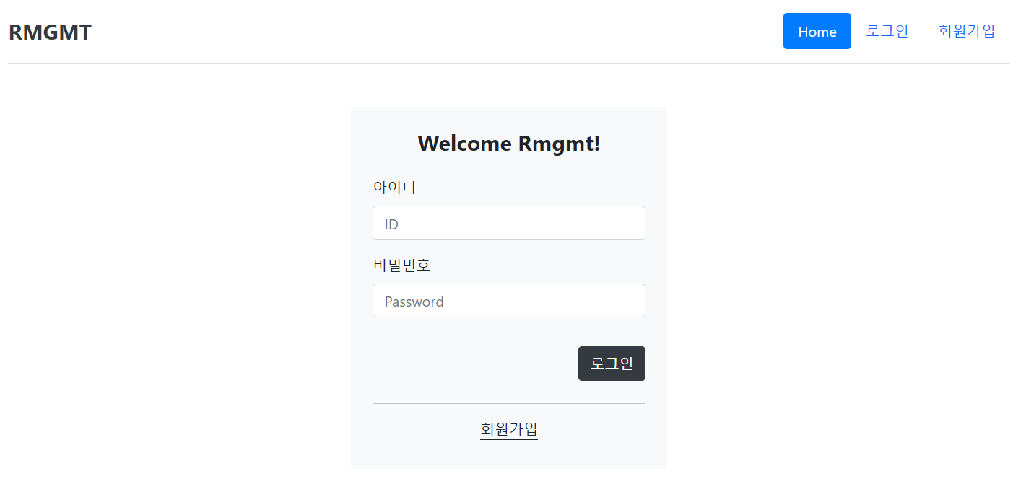
RESUME MANAGEMENT
03
화면 구성
1. 로그인(첫 화면)

Slide 8
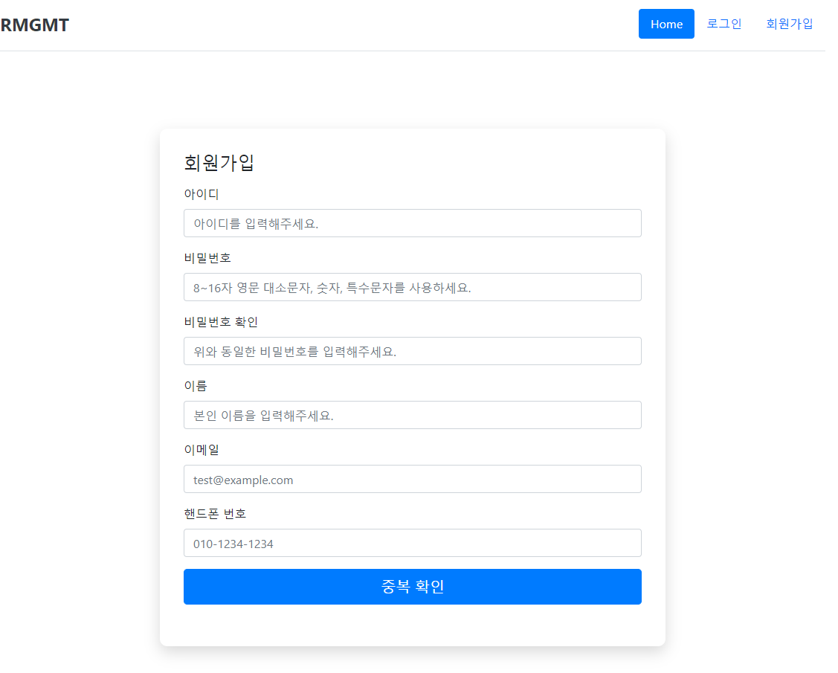
RESUME MANAGEMENT
03
화면 구성
2-1. 회원가입

Slide 9
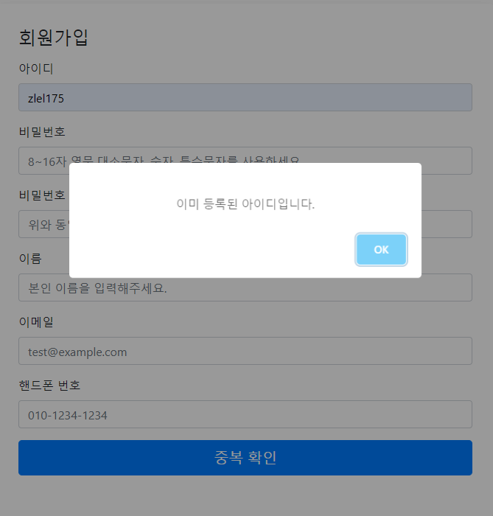
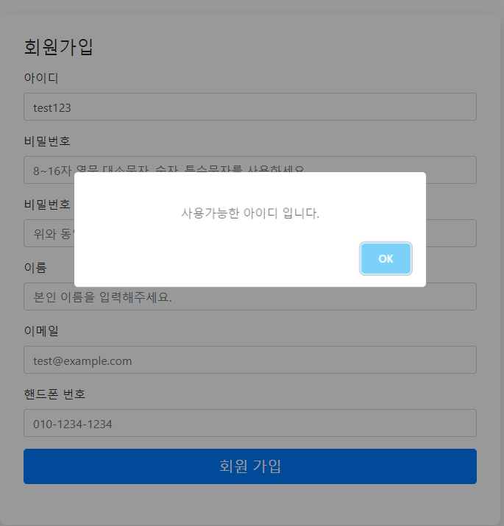
RESUME MANAGEMENT
03
화면 구성
2-2. 회원가입 유효성 검사 (아이디 중복)

Slide 10
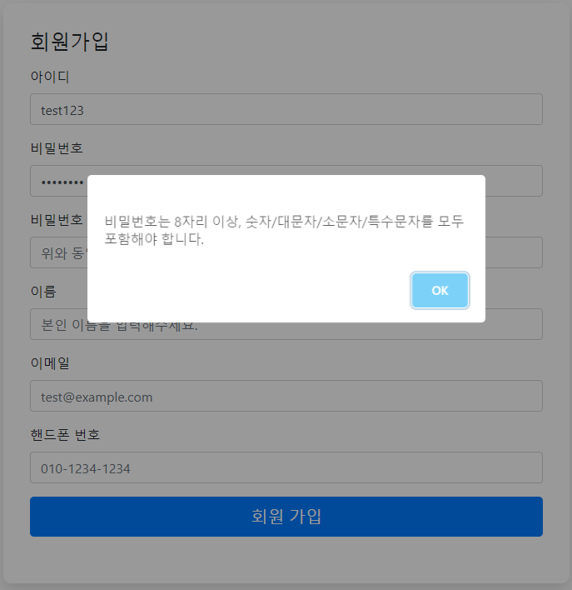
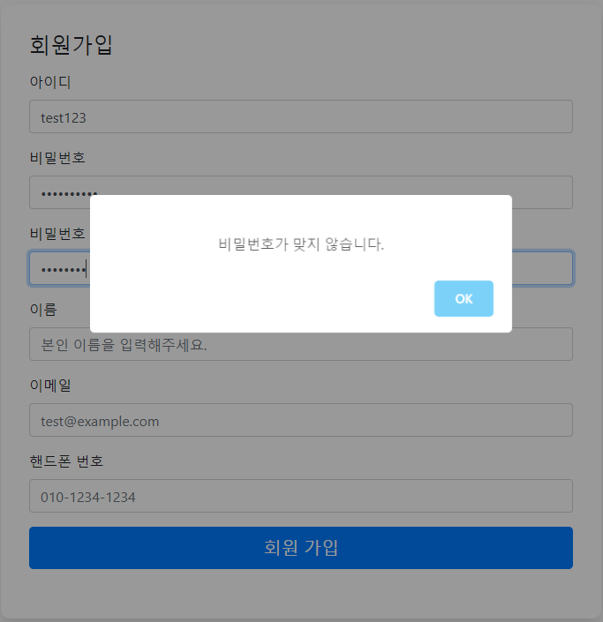
RESUME MANAGEMENT
03
화면 구성
2-3. 회원가입 유효성 검사 (비밀번호 확인)

Slide 11
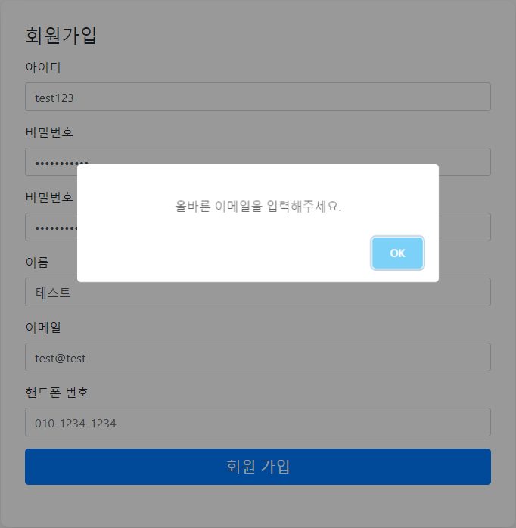

RESUME MANAGEMENT
03
화면 구성
2-4. 회원가입 유효성 검사 (이메일, 핸드폰 번호 확인)

Slide 12
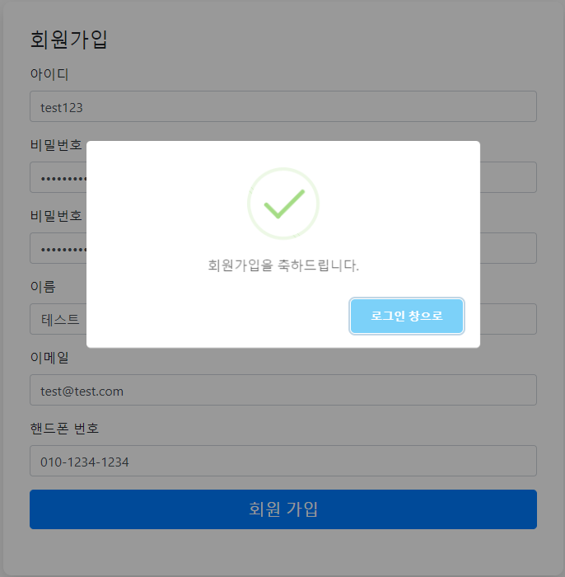
RESUME MANAGEMENT
03
화면 구성
2-5. 회원가입 완료

Slide 13
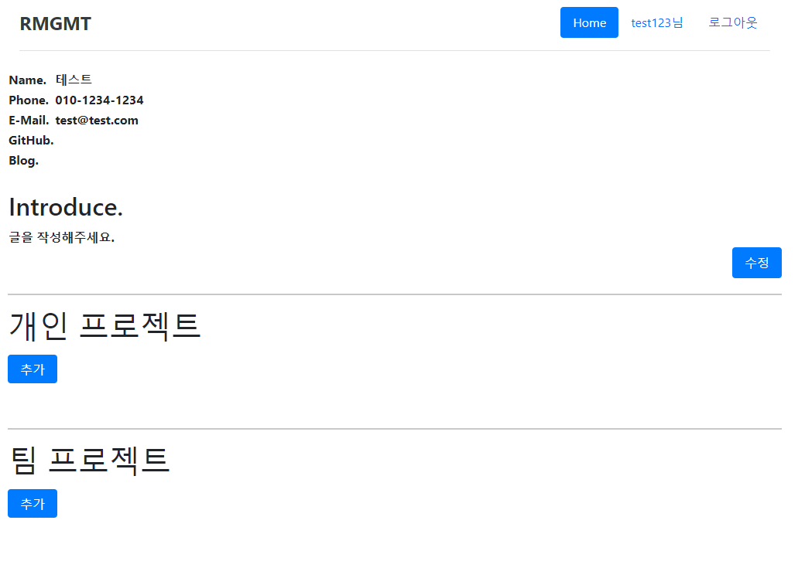
RESUME MANAGEMENT
03
화면 구성
3-1. 이력서 페이지

Slide 14
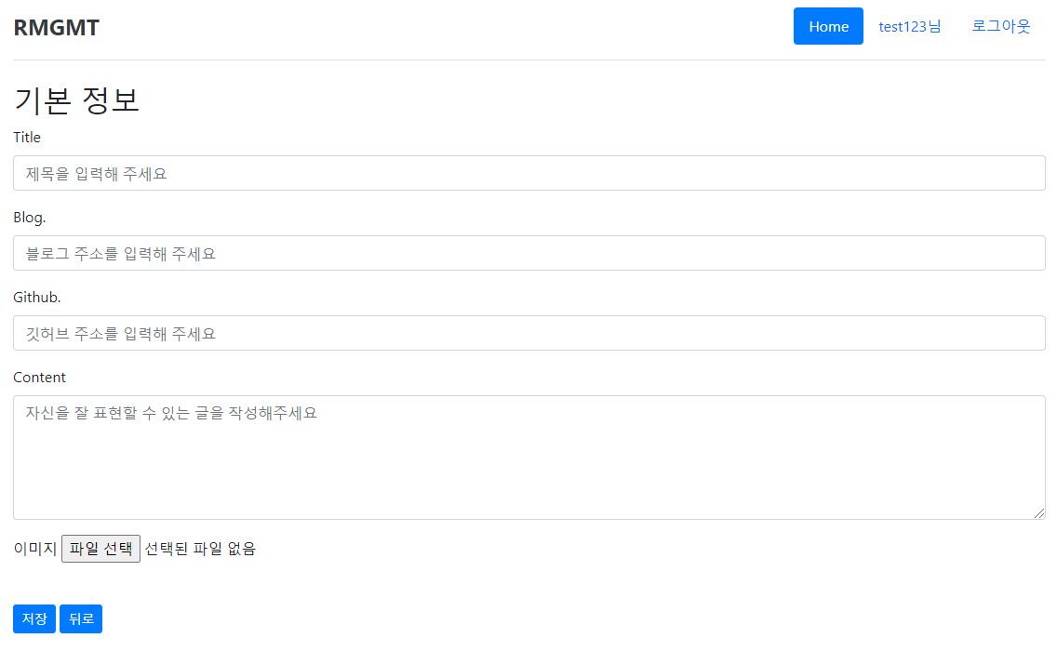
RESUME MANAGEMENT
03
화면 구성
3-2. 소개글 작성(1)

Slide 15
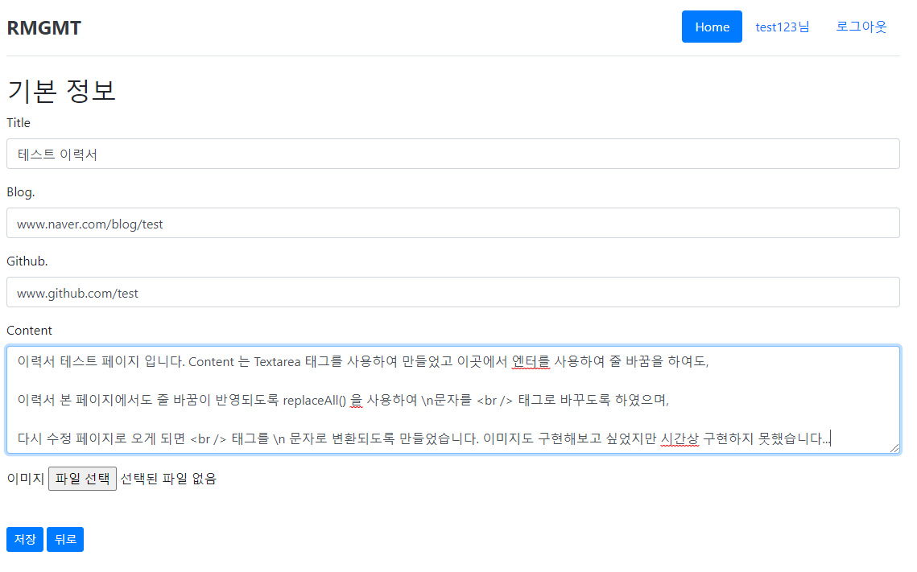
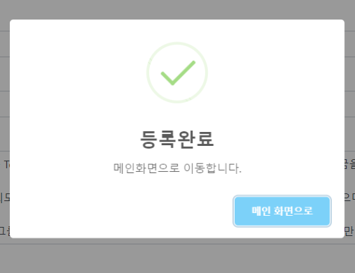
RESUME MANAGEMENT
03
화면 구성
3-2. 소개글 작성(2)

Slide 16
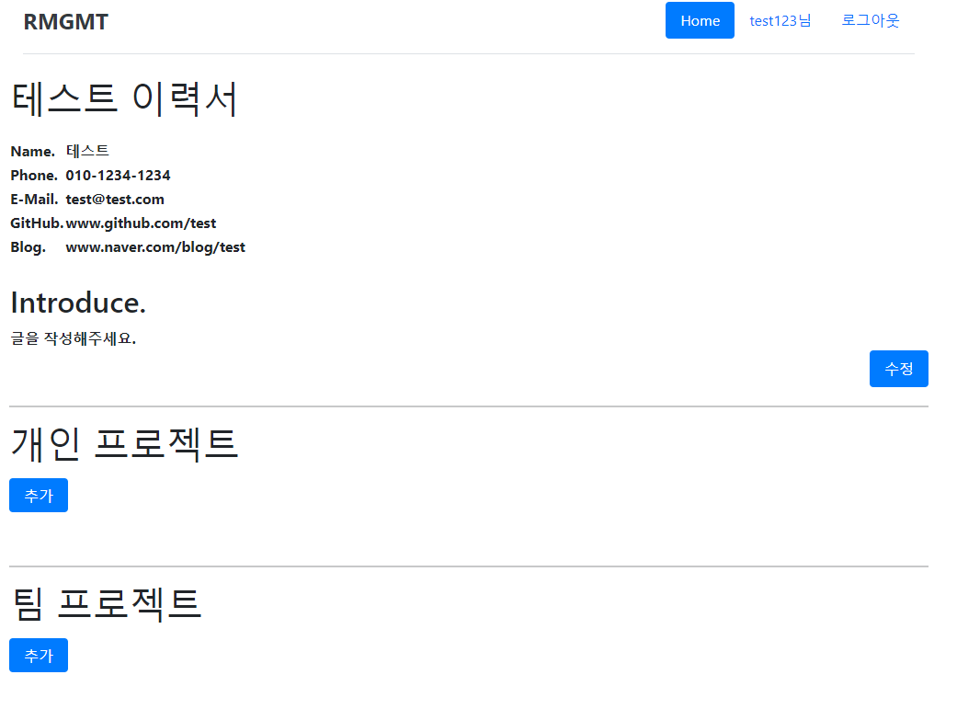
RESUME MANAGEMENT
03
화면 구성
3-3. 소개글 완료

Slide 17
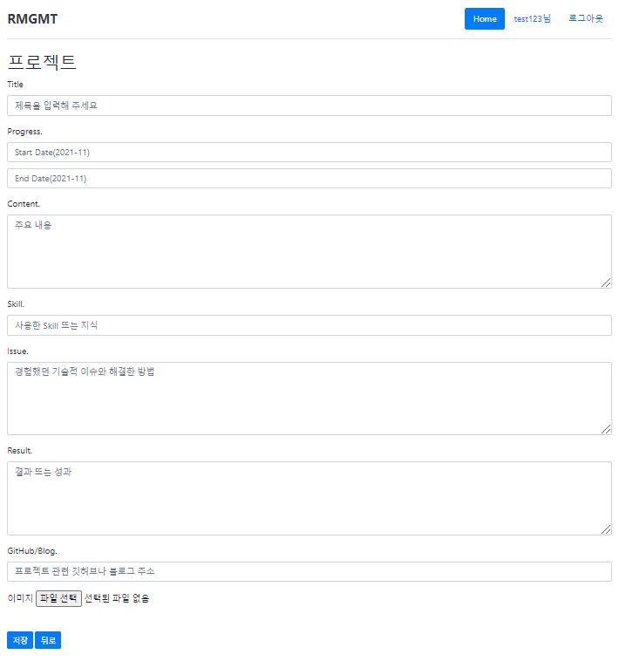
RESUME MANAGEMENT
03
화면 구성
4-1. 개인 프로젝트 - 추가

Slide 18
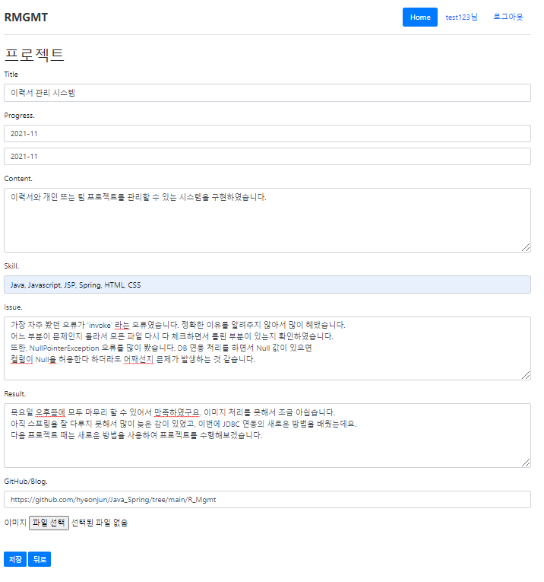
RESUME MANAGEMENT
03
화면 구성
4-2. 개인 프로젝트 - 작성

Slide 19
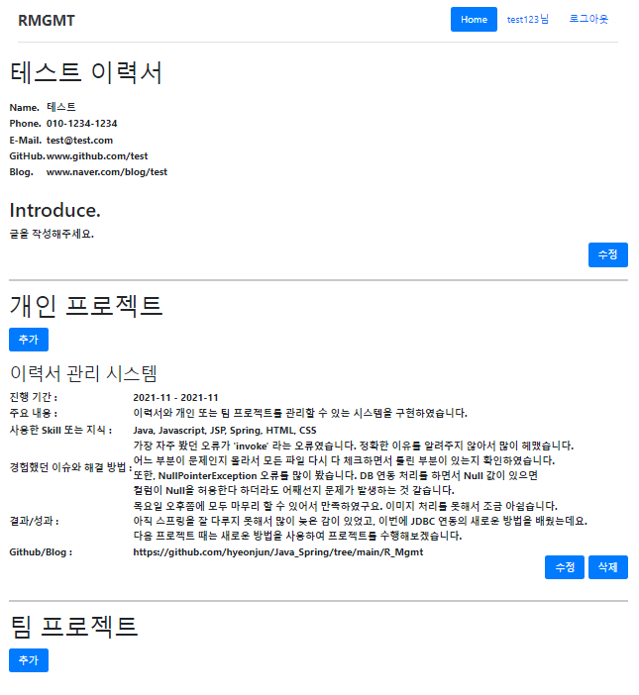
RESUME MANAGEMENT
03
화면 구성
4-3. 개인 프로젝트 - 완료

Slide 20
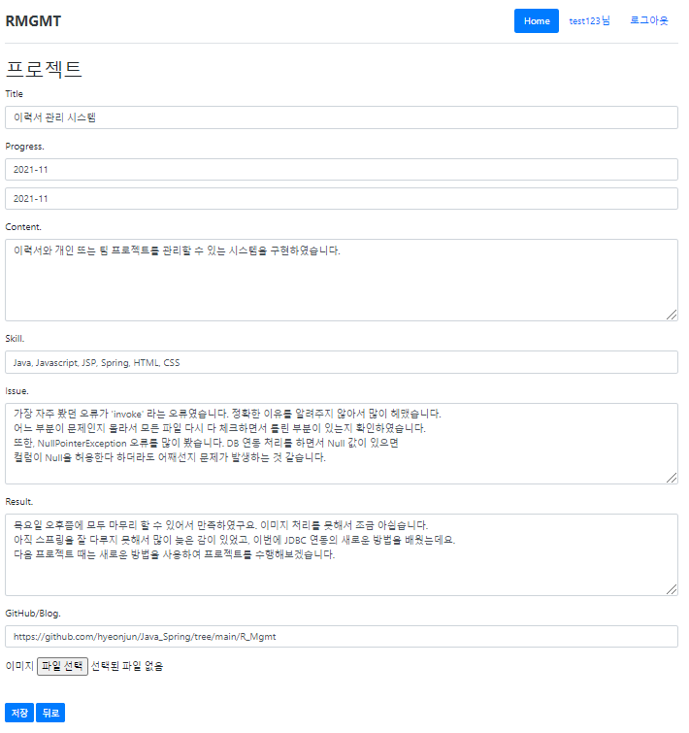
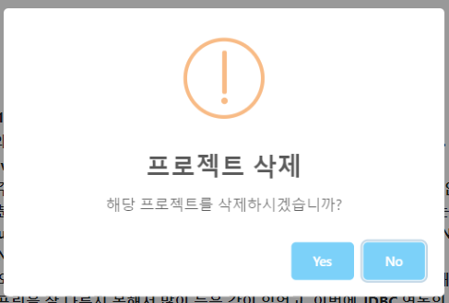
RESUME MANAGEMENT
03
화면 구성
4-4. 개인 프로젝트 - 수정, 삭제

Slide 21
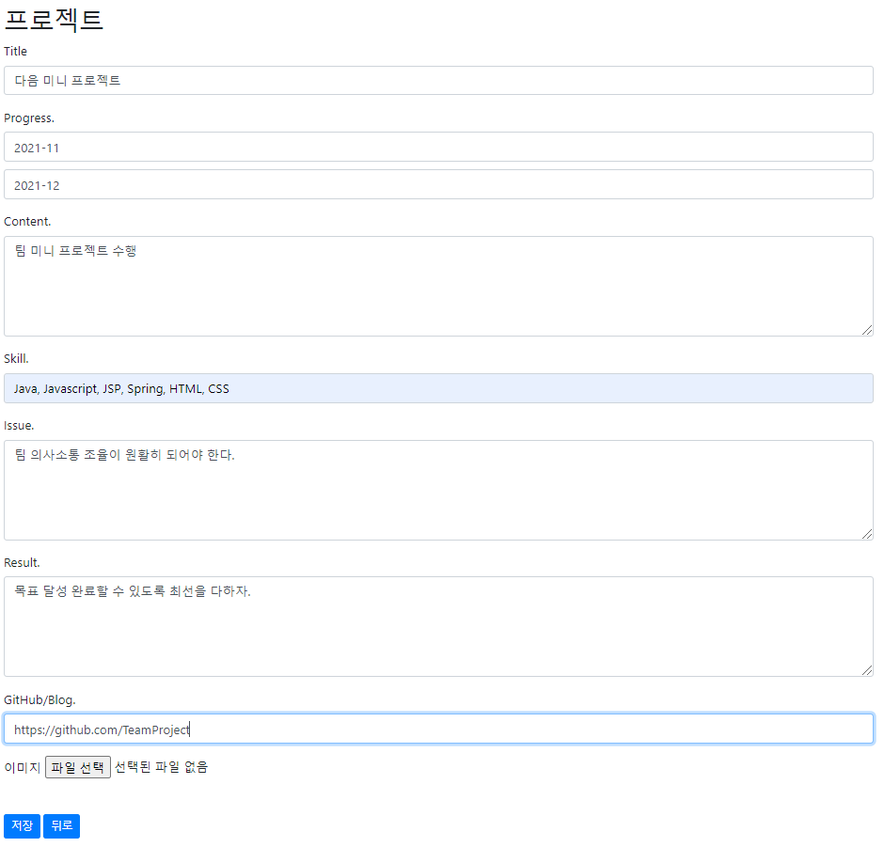
RESUME MANAGEMENT
03
화면 구성
5-1. 팀 프로젝트 - 작성

Slide 22
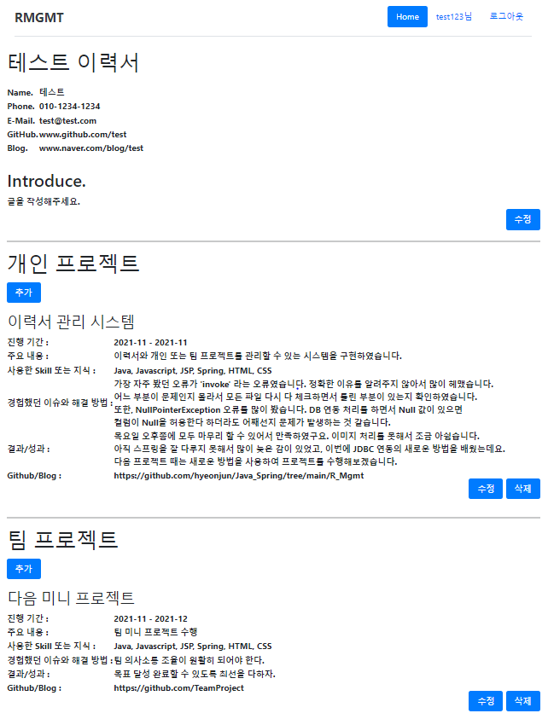
RESUME MANAGEMENT
03
화면 구성
5-2. 팀 프로젝트 - 완료

Slide 23
Thank you.
R E S U M E M A N A G E M E N T

